Slide 1

Název školy: Základní škola a Mateřská škola Studená, okres Jindřichův Hradec
Autor: Mgr. Jaroslava Všohájková
Název: VY_52_INOVACE_1E28Ch_Sacharidy I
Téma: Sacharidy I
Číslo projektu: CZ.1.07/1.4.00/21.3136

Slide 2
Anotace:
materiál slouží k výuce organické chemie
je určen k výkladu, popř. stručnému opakování učiva
použitím heslovitých pojmů jsou žáci vedeni k uvědomění si nejzákladnějších informací
vložení obrázků vede k zdokonalení a procvičení optické paměti
úkoly vedou k procvičení schopnosti vyhledávání informací, jejich zpracování a praktickému využití a pozorování okolí

Slide 3
Sacharidy
Cukry

Slide 4
stavební a zásobní látky
obsahují ve svých molekulách C, H a O
zdroj energie
obecný vzorec C_{x}(H₂O)_{y}
  _{od aldehydů aldózy}
  _{od ketonů ketózy}

Slide 5
Monosacharidy – jednoduché cukry
3 – 6 C
Cukry jsou vždy:
  sladké
  krystalické
  rozpustné ve vodě

Slide 6

Monosacharidy
Glukóza – C₆H₁₂O₆
  vytvořená rostlinami při fotosyntéze
  rychlý zdroj energie – hroznový cukr
  _{umělá výživa = 5 % roztok}

Slide 7
monosacharidy
_{Fruktóza}
  _{ovocný cukr}
  _{nejsladší = med}

Slide 8
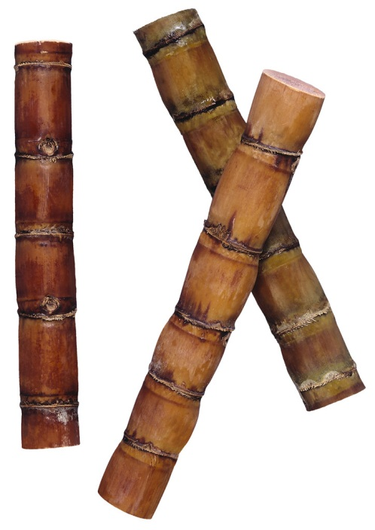
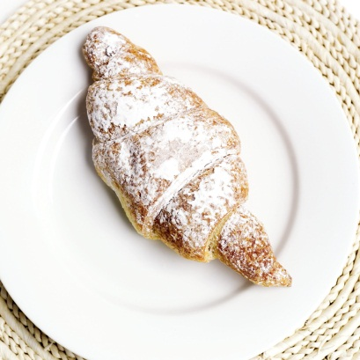
Oligosacharidy – složené cukry
Sacharóza (glukóza + fruktóza)
  z řepy nebo cukrové třtiny
  zahříváním hnědne – karamel

Slide 9
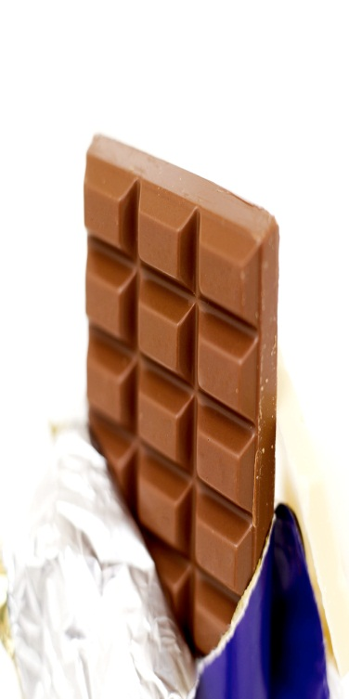
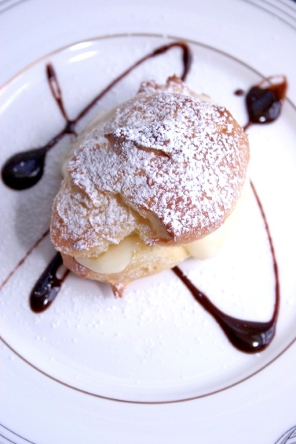
oligosacharidy

Slide 10
oligosacharidy
Maltóza (glukóza + glukóza)
  sladový cukr – výroba sladu na pivo
  vzniká klíčením ječmene a štěpením škrobu v organismu

Slide 11
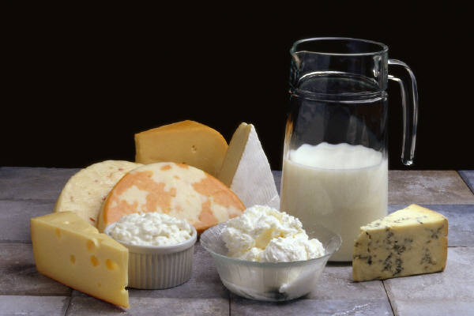
oligosacharidy
Laktóza
  mléčný cukr

Slide 12
Polysacharidy - makromolekuly
z mnoha molekul monosacharidů
nejsou sladké
nerozpouští se ve vodě

Slide 13

polysacharidy
Škrob
  zásobní látka
    rostliny – většinou semena, zásobní hlízy
    živočichové – glykogen – játra
  s jódem zmodrá
  slinami se štěpí na maltózu a ta na glukózu – uvolnění energie při dýchání

Slide 14
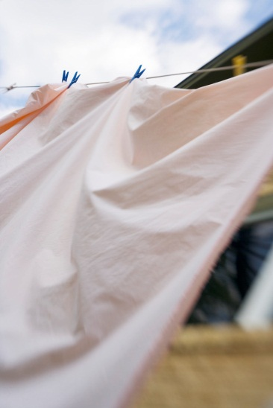


polysacharidy
  puding
  zahušťování potravin
  na prádlo a ozdoby
  zásypy
  lepidla
  výroba papíru…

Slide 15
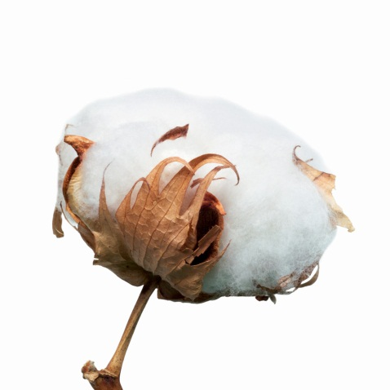
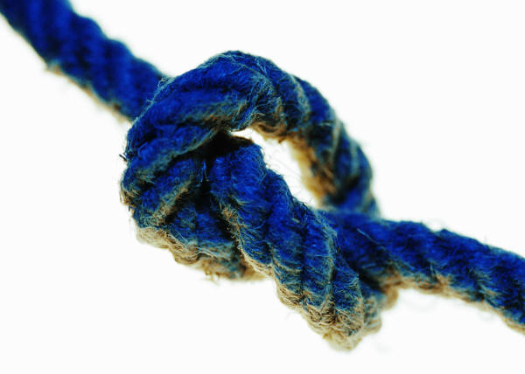
polysacharidy
celulóza
  stavební jednotka rostlinných buněk
  čistá
    bavlna
    len
    juta
    konopí

Slide 16
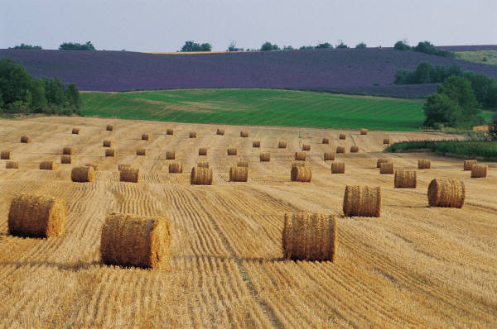
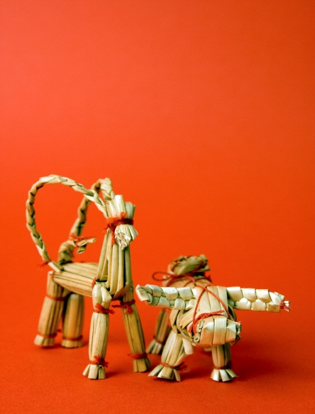
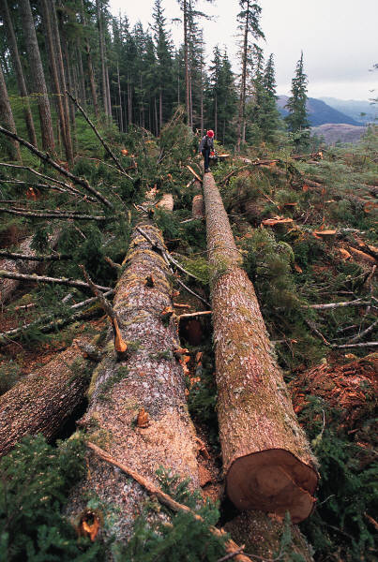
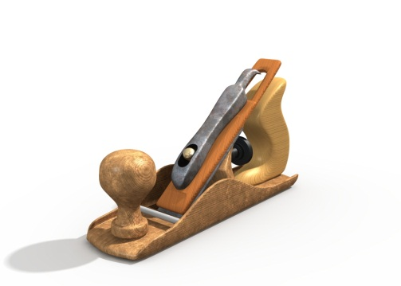
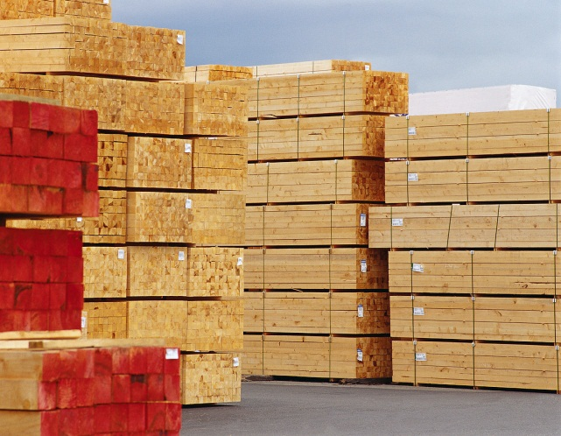
polysacharidy
  s velkým obsahem celulózy
    sláma
    dřevo

Slide 17
Význam sacharidů
zdroj energie
stavební látka rostlinných buněk
zásobní látka
základní potrava
průmyslová surovina

Slide 18
Úkoly:
Vyhledej, kde se vyrábí puding.
Podle popisu výroby cukru (najdeš na internetu) zakresli stručné schéma jeho výroby.
Vyhledej kdy a kde byl vyroben první kostkový cukr a jakým způsobem je to ve městě prezentováno.
Vyhledej výrobky ze lnu a z juty.
Zjisti, co znamená výraz technické konopí a k čemu se tento druh konopí využívá.
Napiš seznam výrobků ze dřeva, které jsou ve třídě.
Vyzkoušej vlastnosti škrobu.

Slide 19
Citace:
www.office.microsoft.com

